Slide 1
PLATEFORME DE COMMUNICATION, DE GESTION ET PARTAGE DE DOCUMENT DANS UN ETABLISSEMENT
Présenté par : RAKOTOARINTSIFA Loïc Judicaël Harrison
Notes:
Merci de m’avoir donné la parole, monsieur le président du jury, honorables membres du jury, monsieur l’encadreur, honorables invités / assistances bonsoir.
J’ai l’honneur de vous présenter aujourd’hui ma mémoire de fin d’études pour l’obtention du diplôme d’ingéniorat intitulé « Plateforme de communication, de gestion et de partage de document dans un établissement ». Mais avant de vous la présenter, j’aimerais tout d’abord faire quelque remerciement.

Slide 2
remerciements
Notes:
Je remercie tout d’abord le Tout puissant qui, par sa grâce m’a donné la santé, la force et le courage qui m’a permis d’arriver au bout de mes efforts.
Je remercie également, Madame Henriette Marie RASOANOMENJANAHARY, Directeur Général de l’Espace Universitaire Régional de l’Océan Indien, de m’avoir permis de poursuivre mes études supérieures dans son honorable établissement.
Je remercie Monsieur RANDRIAMIHAJARISON M. Jimmy, ce travail ne serait pas aussi riche et n’aurait pas pu voir le jour sans l’aide et la qualité de son encadrement exceptionnel, pour sa patience et sa disponibilité durant la préparation de ce mémoire.
Je remercie également tout le comité éducatif et les professeurs de l’EUROI, pour leur générosité et la qualité de l’enseignement qu’ils m’ont prodigué au cours de ces cinq années passées dans cet établissement.
Un grand merci qui s’adresse à toute ma famille et particulièrement à mes chers parents qui m’ont soutenu moralement, physiquement surtout financièrement durant ma formation entière jusqu’à la réalisation de ce mémoire de fin d’études.
De même, un grand merci à toutes les personnes qui ont contribuées, de loin ou de près, à l’achèvement de ce travail.

Slide 3
Plan du travail
Introduction
PARTIE I : CONCEPTION THEORIQUE ET Présentation DU Thème
PARTIE II : CONCEPTION PRATIQUE ET Réalisation DU PROJET
PARTIE III : Résultats ET BILAN DE RECOMMANDATION
CONCLUSION
Notes:
Passons maintenant au vif du sujet, ce présent mémoire se divise en cinq grandes parties. Tout d’abord il y aura une introduction générale du thème. Ensuite, une brève présentation du thème ainsi qu’une étude théorique sera dévoilé. Suivi, de la partie conception pratique et réalisation du projet. Avant dernière partie, les résultats et bilan de recommandation seront illustrés et clôturé par une conclusion générale.

Slide 4
INTRODUCTION
Notes:
Dans le monde de l'éducation, où l'organisation et la gestion des données jouent un rôle crucial, il est essentiel d'adopter des outils modernes et efficaces pour assurer le bon fonctionnement d'un établissement scolaire. C'est dans cette optique qu'une nouvelle application de gestion de données voit le jour, offrant une solution complète et adaptée aux besoins spécifiques des établissements scolaires.
Alors que les piles de papier et les classeurs encombrants étaient autrefois la norme, nous assistons à une transition vers un monde où l'information est stockée, partagée et gérée de manière électronique.
L’utilisation des documents physiques peuvent prendre beaucoup de temps et entraîner des erreurs ou des omissions. De plus, la collecte et le traitement des données peuvent être lents et laborieux. La recherche d'informations spécifiques peut être difficile, en particulier lorsque de nombreux formulaires sont remplis. Le stockage et la sauvegarde des fiches d'inscription papier peuvent également être complexes, et il peut être difficile de garantir la confidentialité et la sécurité des données. L'utilisation de document physique implique des coûts liés à l'impression, la distribution et le stockage.
En outre, l'utilisation de papier contribue à la déforestation et à la consommation d'énergie nécessaire à la production et au transport du papier. Cela peut également entraîner une production accrue de déchets, car les fiches d'inscription peuvent être jetées une fois les données transférées dans un système informatique.
C’est vers cette direction que notre projet se focalise sur un thème qui s’intitule : « Plateforme de communication, de gestion et de partage de documents dans un établissement scolaire ».

Slide 5




objectif
Notes:
Comme objectif principal, faire communiquer les utilisateurs entre eux dans une même plateforme de travail, partager des documents et des informations.

Slide 6

Communiqués
Documents
Administrateur
Notes:
Autre que par les messages, la plateforme possède une bibliothèque et communiqué centralisé et accessible à tous les utilisateurs. Il suffit qu’un administrateur ajoute du contenu et cette dernière sera accessible à tous instantanément.

Slide 7
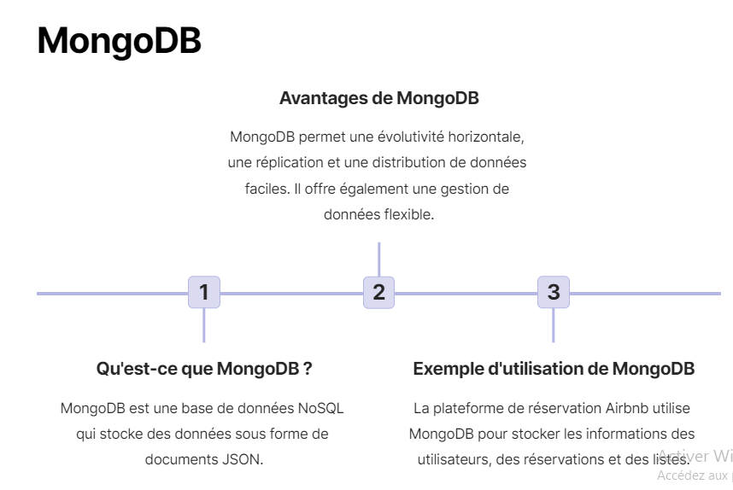

Slide 8
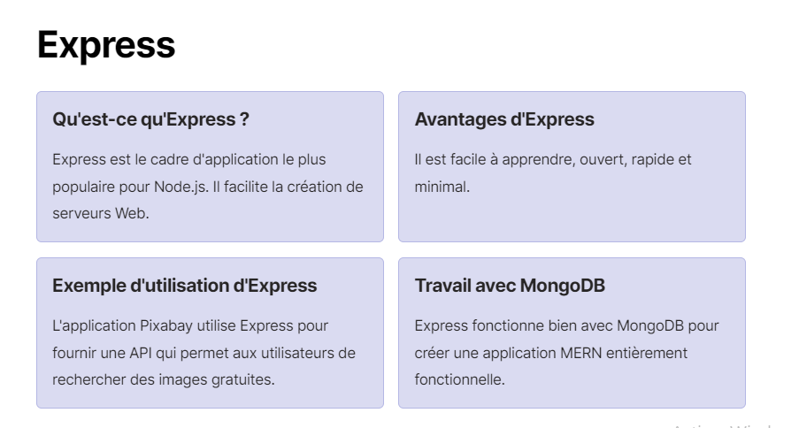

Slide 9
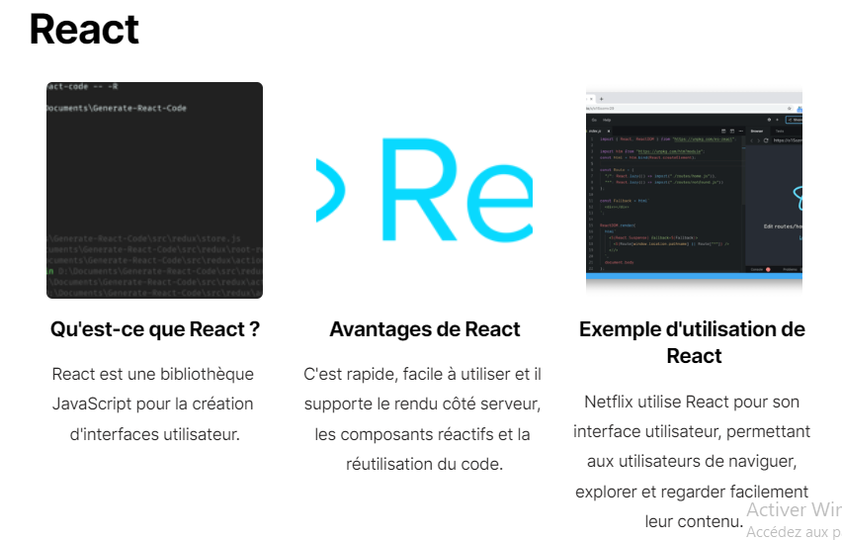

Slide 10
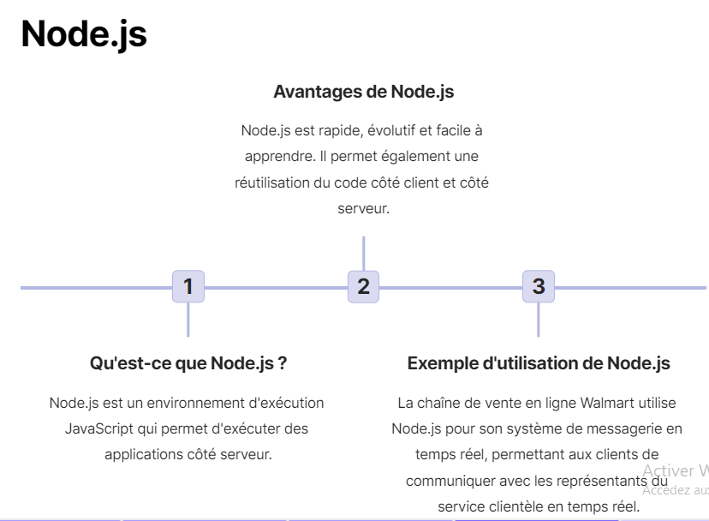

Slide 11
